Slide 1
Направления работы ЦПМПК СПб по социальной реабилитации детей с ОВЗ

Slide 2
В системе ГБОУ ЦДК действует Центральная психолого-медико-педагогическая комиссия Санкт-Петербурга. Деятельность ЦПМП Комиссии направлена на разработку коллегиального психолого-медико-педагогического заключения по результатам медицинского, психологического и педагогического обследований ребенка в учреждении и разработку индивидуально-ориентированных рекомендаций.

Slide 3
Основные направления деятельности ЦПМПК СПб
а) выработка коллегиального психолого-медико-педагогического заключения по результатам данных медицинского, психологического и педагогического обследований ребенка специалистами Образовательного учреждения о состоянии соматического и нервно-психического здоровья ребенка и подготовка индивидуально-ориентированных (дифференцированных) рекомендаций по определению вида образовательного учреждения/группы и образовательной программы;
б) оказание консультативной помощи родителям (законным представителям) детей, работникам образовательных учреждений, учреждений социальной защиты населения, здравоохранения, другим организациям;
в) оказание федеральным государственным учреждениям медико-социальной экспертизы содействия в составлении индивидуальной программы реабилитации ребенка-инвалида (ИПР);
г) участие в организации информационно-просветительской работы с населением

Slide 4
НАПРАВЛЕНИЯ ДЕЯТЕЛЬНОСТИ рабочих групп ЦПМПК
по определению общеобразовательной программы и вида общеобразовательного учреждения для детей школьного возраста с ограниченными возможностями здоровья и (или) отклонениями в поведении (школьная);
по определению детей с ограниченными возможностями здоровья в государственные стационарные учреждения социального обслуживания;
по определению детей с ограниченными возможностями здоровья в группы компенсирующей и комбинированной направленности образовательных учреждений, реализующих основную общеобразовательную программу дошкольного образования (дошкольная);
по переводу детей дошкольного возраста из домов ребенка в дошкольные образовательные учреждения для детей-сирот и детей, оставшихся без попечения родителей, и в учреждения социальной защиты населения (дети из СПНДР)
по выдаче рекомендаций на дополнительные организационно-технологические условия проведения государственной (итоговой) аттестации в форме ЕГЭ и ОГЭ;

Slide 5
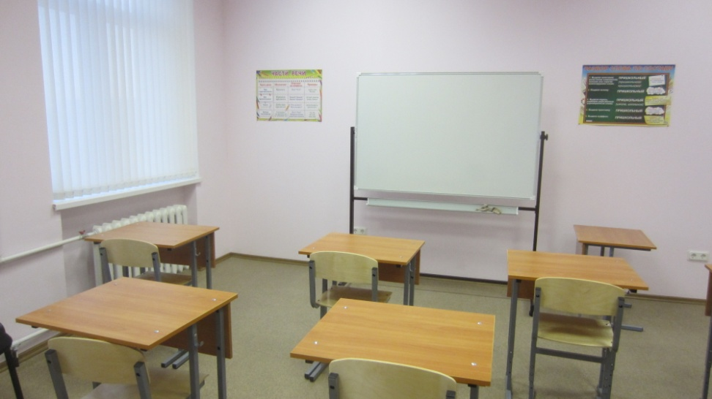

Slide 6
Адаптированная образовательная программа
- образовательная программа, адаптированная для обучения лиц с ограниченными возможностями здоровья с учетом особенностей их психофизического развития, индивидуальных возможностей и при необходимости обеспечивающая коррекцию нарушений развития и социальную адаптацию указанных лиц;
Адаптированные образовательные программы реализуются для следующих категорий обучающихся с ограниченными возможностями здоровья:
слепых и слабовидящих обучающихся;
обучающихся, имеющих нарушения опорно-двигательного аппарата;
обучающихся, имеющих тяжелые нарушения речи;
обучающихся с задержкой психического развития;
обучающихся с умственной отсталостью;
обучающихся с расстройством аутистического спектра; обучающихся со сложными дефектами.

Slide 7
Специальные условия получения образования для детей с ОВЗ
использование специальных образовательных программ и методов обучения и воспитания,
специальных учебников, учебных пособий и дидактических материалов,
специальных технических средств обучения коллективного и индивидуального пользования,
предоставление услуг ассистента (помощника), оказывающего обучающимся необходимую техническую помощь,
проведение групповых и индивидуальных коррекционных занятий,
обеспечение доступа в здания организаций, осуществляющих образовательную деятельность, и другие условия, без которых невозможно или затруднено освоение образовательных программ обучающимися с ограниченными возможностями здоровья.

Slide 8
Взаимодействие ЦПМПК и ТПМПК
координация и организационно-методическое обеспечение деятельности территориальных психолого-медико-педагогических комиссий (далее – ТПМПК)
проведение обследований детей с ограниченными возможностями здоровья по направлению ТПМПК, а также в случае обжалования родителями (законными представителями) детей заключения ТПМПК.
Мониторинг сведений о детях, прошедших ТПМПК комиссию, а также видах выданных рекомендаций.

Slide 9
Профориентационная работа ГБОУ ЦДК с детьми с ОВЗ
профориентационная работа среди выпускников 8-9 классов общеобразовательных и коррекционных школ-интернатов проводится в два этапа:
I - диагностический: психологическое исследование, направленное на определение уровня развития познавательной сферы, личностных и характерологических особенностей, а также определение профессиональных интересов и наклонностей;
II - профориентационный, представляющий собой проведение профконсультации с профориентационной беседой и элементами психокоррекции.

